Slide 1

I gruppi sociali nel Rapporto Istat 2017
SEMINARIO
RomA
14 luglio 2017
ORE 10.00
ISTAT | AULA MAGNA
Via Cesare Balbo 14

Slide 2
I gruppi sociali nel Rapporto Annuale 2017
*
*Dati in migliaia
Notes:
Come già ricordato, il metodo di classificazione adottato ha carattere gerarchico. Le caratteristiche considerate intervengono in successione nella partizione progressiva delle famiglie, creando i ‘rami’ e le ‘foglie’ dell’albero di classificazione, il cui ‘tronco’ rappresenta l’insieme delle famiglie italiane e delle persone che le compongono. La variabile guida del modello adottato è il reddito. Ma poiché famiglie diverse hanno necessità economiche diverse, si adotta il reddito equivalente, una misura che tiene conto della diversa dimensione e composizione per età delle famiglie. La prima variabile che interviene a definire i primi due ‘rami’, e quindi a suddividere le famiglie in due grandi gruppi, è la situazione professionale del principale percettore di reddito della famiglia (nel séguito indicato anche come ‘persona di riferimento’). Da una parte ci sono le famiglie (poco più di dieci milioni, quasi il 40 per cento del totale) in cui il principale percettore è inattivo o disoccupato, oppure lavora ma si colloca nella fascia bassa delle retribuzioni (lavoratore atipico, cioè dipendente con contratto a termine o collaboratore, operaio o assimilato). Dall’altra, ci sono le famiglie (oltre 15 milioni e mezzo, l’altro 60 per cento) in cui lavora (in qualunque posizione, escluse quelle testé citate: dunque come impiegato, lavoratore autonomo, quadro, dirigente, imprenditore o libero professionista). Se è inattivo, è un pensionato ritirato dal lavoro. La posizione professionale emerge ancora come la variabile più importante per caratterizzare l’identità sociale, come suggerisce la letteratura sulla teoria delle classi. E tuttavia non è esclusivamente la posizione lavorativa occupata o il ruolo all’interno del processo produttivo a essere in gioco, ma anche la partecipazione al mondo del lavoro. Inoltre, la divisione non passa – come ci si potrebbe attendere – tra chi partecipa a pieno titolo all’attività lavorativa e chi ne è escluso perché inattivo o disoccupato. Che la persona di riferimento sia occupata non è sufficiente a produrre un reddito familiare relativamente elevato, se l’occupazione è nelle professioni a bassa qualifica (e bassa retribuzione) e se il lavoro viene prestato con forme contrattuali atipiche. Per contro, quando il principale percettore di reddito è ritirato dal lavoro, verosimilmente con anzianità elevata e con un regime pensionistico integralmente o prevalentemente retributivo, questo garantisce alla famiglia un livello di reddito comparabile con quello delle famiglie in cui gli occupati godono di una posizione professionale elevata, o quanto meno impiegatizia.

Slide 3
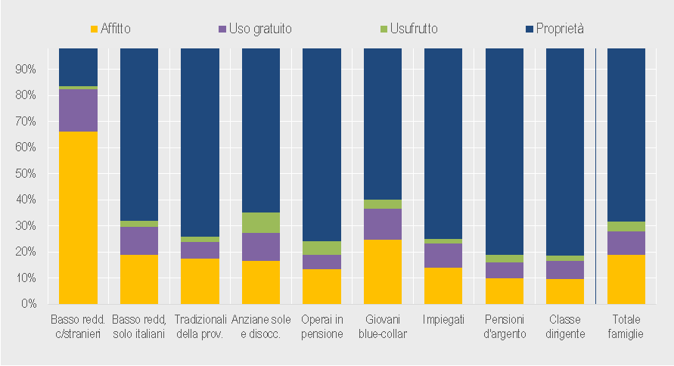
I gruppi sociali a confronto: il titolo di godimento dell’abitazione

Slide 4
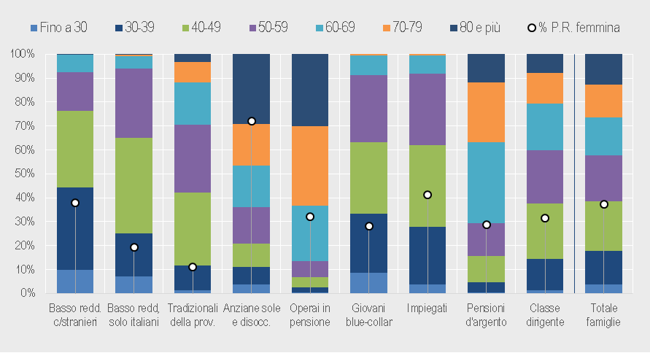
I gruppi sociali a confronto: classe d’età e sesso della persona di riferimento

Slide 5
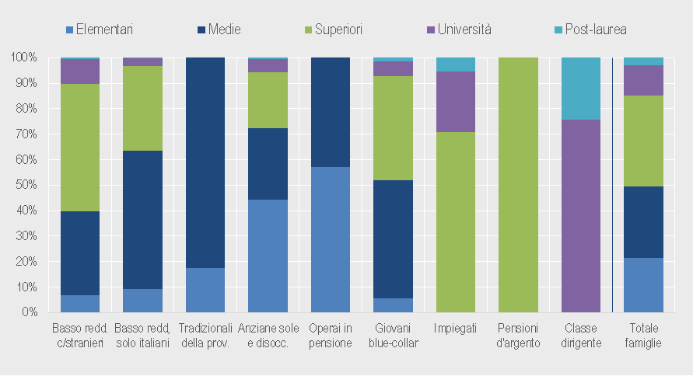
I gruppi sociali a confronto: il titolo di studio della persona di riferimento

Slide 6
La robustezza e le differenze territoriali
L’albero di decisione per Centro-Nord e Mezzogiorno
Ramificazioni simili. Differenze figlie del dualismo
In entrambi i casi, la situazione professionale prima variabile discriminante
Nel Centro-Nord imprenditori e dirigenti subito separati; successivamente, le famiglie si partizionano per cittadinanza e titolo di studio
Nel Mezzogiorno gli impiegati sono tra i ceti più abbienti, la cittadinanza pesa meno e tutti i gruppi hanno livelli medi di reddito relativamente inferiori.

Slide 7
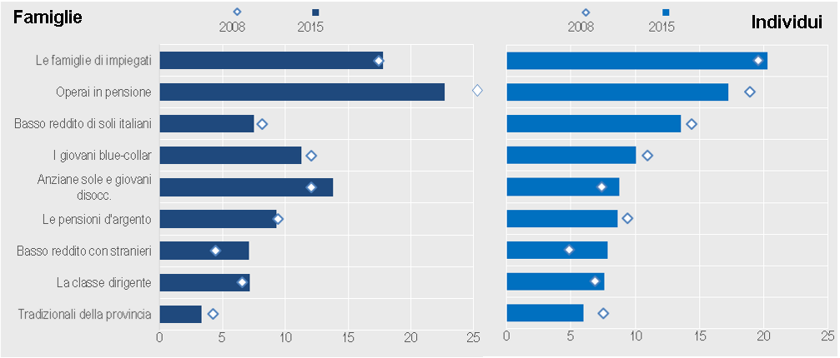
L’evoluzione temporale dei gruppi (1)
Consistenza dei gruppi sociali nel 2008 e nel 2015 (quote % sul totale)

Slide 8
L’evoluzione temporale dei gruppi (2)
L’albero di decisione e i gruppi nel 2008
Forti similitudini col 2015, ma i fattori discriminanti sono altri
La prima partizione è sulla situazione occupazionale, come nel 2015, ma sul ramo «alto» ci sono solo dirigenti, quadri e imprenditori.
La seconda partizione è sempre sul titolo di studio: cittadinanza ed età (pensionati) non identificano nessun gruppo, mentre nel 2015 ne identificano ben quattro

Slide 9
L’evoluzione temporale dei gruppi (3)
E andando indietro fino al 1988?
Un mondo diverso (anche se la comparabilità è limitata)
Il titolo di studio è la prima variabile di partizione
La condizione professionale arriva solo al quarto posto, dopo dimensione familiare ed età della persona di riferimento

